Slide 1

JOB JAVA

Slide 2
일반용 홈페이지

Slide 3

메인 홈페이지: 로그인 전
2
1
로그인 | 회원가입
3
일자리지원센터 | 사업 안내 | 기업홍보 | 알림마당
4
Rolling Banner
5
6
청년 뉴리더 인재양성 사업
일자리카페 꿈터 사업
바로가기
바로가기
7
사업장 주소/ 대표 번호
Logo

Slide 4
메인 홈페이지: 로그인 후
2
1
회원정보 | 로그아웃
3
일자리지원센터 | 사업 안내 | 기업홍보 | 알림마당
4
Rolling Banner
5
6
청년 뉴리더 인재양성 사업
일자리카페 꿈터 사업
바로가기
바로가기
7
사업장 주소/ 대표 번호/ 관련 기관
Logo

Slide 5

메인 홈페이지: 상세 메뉴
로그인 | 회원가입
일자리지원센터 | 사업 안내 | 기업홍보 | 알림마당
조직도
업무분장
찾아오시는 길
우수기업
좋은일터 기업
코스탁 기업
온라인 취업상담
민원서류신청
질의응답

Slide 6
메인 홈페이지: 로그인 화면
로그인
회원가입
아이디 찾기
비밀번호 찾기
로그인
일자리지원센터를 찾아주셔서 감사합니다.
아이디
비밀번호
로그인
회원가입
아이디 찾기
비밀번호 찾기
로그인 관련 문의사항은 다음 연락처로 문의해주시기 바랍니다.
T. 042-1234-5678

Slide 7
메인 홈페이지: 로그인 화면 – 회원가입/약관동의(상단)
로그인
회원가입
아이디 찾기
비밀번호 찾기
약관동의
본인인증
정보입력
가입
완료
회원가입 약관, 개인정보수집 및 이용목적, 고유식별정보 이용목적에 모두 동의합니다.
모두 동의함
[필수] 회원가입 약관
약관 내용 상세
동의함

Slide 8
메인 홈페이지: 로그인 화면 – 회원가입/약관동의(하단)
로그인
회원가입
아이디 찾기
비밀번호 찾기
약관동의
본인인증
정보입력
가입
완료
[필수] 개인정보수집 및 이용목적 동의
개인정보수집 및 이용목적 동의 상세
동의하지 않습니다
동의합니다.
동의함
로그인 관련 문의사항은 다음 연락처로 문의해주시기 바랍니다.
T. 042-1234-5678

Slide 9
메인 홈페이지: 로그인 화면 – 회원가입/본인인증
로그인
회원가입
아이디 찾기
비밀번호 찾기
약관동의
본인인증
정보입력
가입
완료
본인인증방법 선택
휴대폰인증
본인 명의의 휴대폰으로 인증
이메일인증
본인 명의의 이메일로 인증
인증하기
인증하기
로그인 관련 문의사항은 다음 연락처로 문의해주시기 바랍니다.
T. 042-1234-5678

Slide 10
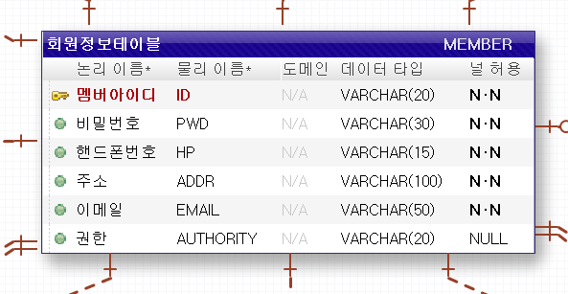
메인 홈페이지: 회원가입/정보입력
로그인
회원가입
아이디 찾기
비밀번호 찾기
약관동의
본인인증
정보입력
가입
완료
회원가입 폼 상세
로그인 관련 문의사항은 다음 연락처로 문의해주시기 바랍니다.
T. 042-1234-5678

Slide 11
메인 홈페이지: 회원가입/ 정보입력/ 회원가입폼 상세
회원 구분
학생
일반
아이디
비밀번호
* 6자리 이상이면서 영문과 숫자를 반드시 포함해야 합니다.
비밀번호 재확인
* 비밀번호를 다시 입력해주세요.
전화번호
이메일
주소
가입하기
로그인 관련 문의사항은 다음 연락처로 문의해주시기 바랍니다.
T. 042-1234-5678

Slide 12

메인 홈페이지: 회원가입/가입완료
로그인
회원가입
아이디 찾기
비밀번호 찾기
약관동의
본인인증
정보입력
가입완료
가입완료
회원가입이 정상적으로 완료 되었습니다.
홈으로 가기
로그인

Slide 13
메인 홈페이지: 로그인 화면 – 비밀번호 찾기
로그인
회원가입
아이디 찾기
비밀번호 찾기
아이디 찾기
회원가입 시 등록한 이름과 이메일을 입력해주세요.
이름
이메일
입력
로그인 관련 문의사항은 다음 연락처로 문의해주시기 바랍니다.
T. 042-1234-5678

Slide 14
메인 홈페이지: 로그인 화면 – 비밀번호 찾기
로그인
회원가입
아이디 찾기
비밀번호 찾기
아이디 찾기
회원가입 시 사용한 아이디는 ‘angel123’ 입니다.
로그인 화면으로 돌아가기

Slide 15
메인 홈페이지: 로그인 화면 – 비밀번호 찾기
로그인
회원가입
아이디 찾기
비밀번호 찾기
비밀번호 찾기
비밀번호를 찾고자 하는 아이디를 입력해 주세요.
아이디 입력
다음
아이디가 기억나지 않는다면? 아이디 찾기 바로가기

Slide 16
메인 홈페이지: 로그인 화면 – 비밀번호 찾기(휴대폰 인증)
로그인
회원가입
아이디 찾기
비밀번호 찾기
비밀번호 찾기
회원정보에 등록한 휴대전화로 인증(+** 1*-2***-2***)
이름
휴대전화
인증번호 받기
인증번호
입력

Slide 17
메인 홈페이지: 로그인 화면 – 비밀번호 찾기 이메일 인증
로그인
회원가입
아이디 찾기
비밀번호 찾기
비밀번호 찾기
회원정보에 등록한 이메일로 인증(+** 1*-2***-2***)
아이디
이메일
인증번호 받기
인증번호
입력

Slide 18
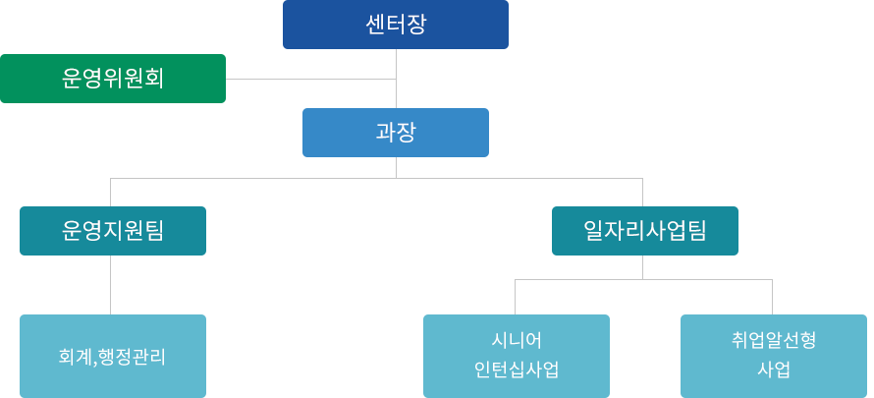
서브 페이지: 일자리지원센터/ 조직도
로그인 | 회원가입
일자리지원센터 | 사업 안내 | 기업홍보 | 알림마당
일자리지원센터
조직도
조직도
업무분장
찾아오시는 길

Slide 19
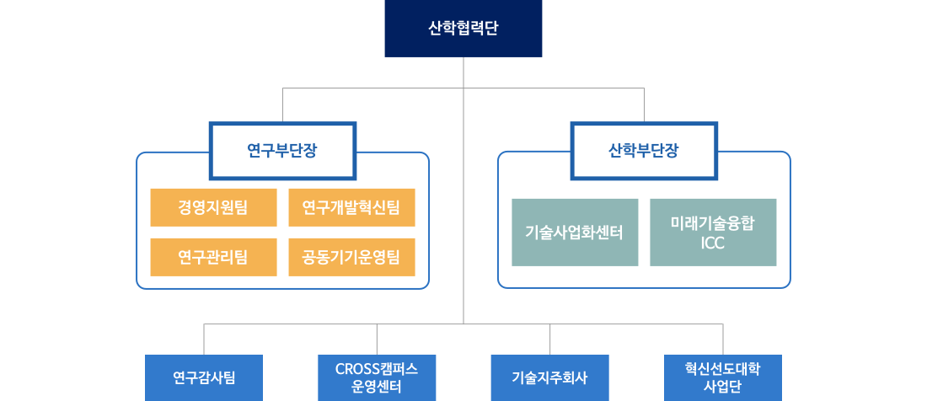
서브 페이지: 일자리지원센터/ 업무분장
로그인 | 회원가입
일자리지원센터 | 사업 안내 | 기업홍보 | 알림마당
일자리지원센터
업무분장
조직도
업무분장
찾아오시는 길

Slide 20
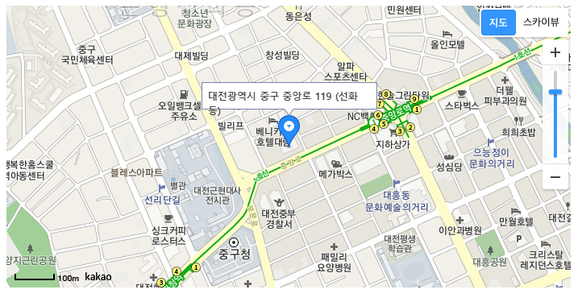
서브 페이지: 일자리지원센터/ 찾아오시는 길
로그인 | 회원가입
일자리지원센터 | 사업 안내 | 기업홍보 | 알림마당
일자리지원센터
찾아오시는 길
조직도
업무분장
찾아오시는 길
주소 : (34839) 대전광역시 중구 중앙로 119 대전테크노파크 디스테이션 1층(구 삼성생명)
대표전화 : 1644-8644 팩스 : 042-719-8340

Slide 21
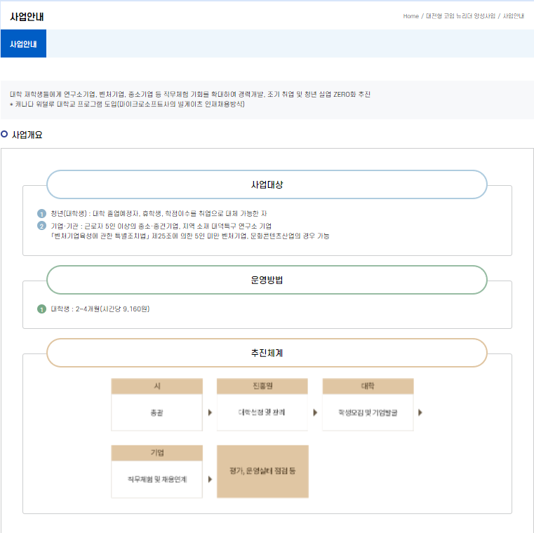
서브 페이지: 사업 안내/ 청년 뉴리더 인재양성
로그인 | 회원가입
일자리지원센터 | 사업 안내 | 기업홍보 | 알림마당
사업안내
사업안내
청년 뉴리더 인재양성
일자리카페 꿈터

Slide 22
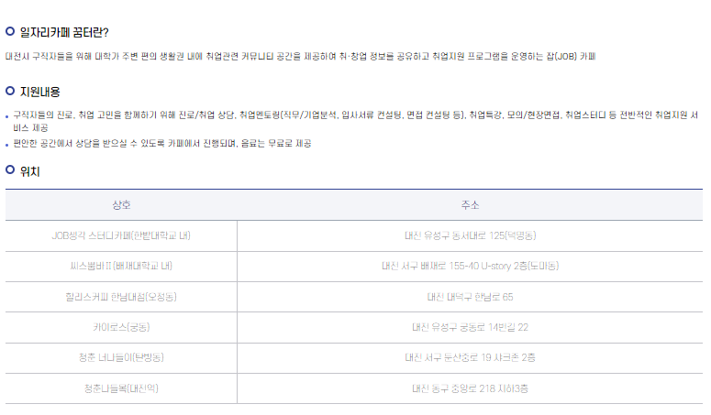
서브 페이지: 사업 안내/ 일자리카페 꿈터
로그인 | 회원가입
일자리지원센터 | 사업 안내 | 기업홍보 | 알림마당
사업안내
사업안내
청년 뉴리더 인재양성
일자리카페 꿈터

Slide 23
서브 페이지: 기업 홍보/ 우수기업, 좋은일터 기업, 코스탁 기업
로그인 | 회원가입
일자리지원센터 | 사업 안내 | 기업홍보 | 알림마당
기업홍보
우수기업
우수기업
좋은일터 기업
IMG
IMG
IMG
IMG
코스탁 기업
회사이름
회사이름
회사이름
회사이름
IMG
IMG
IMG
IMG
회사이름
회사이름
회사이름
회사이름
IMG
IMG
IMG
IMG
회사이름
회사이름
회사이름
회사이름

Slide 24

서브 페이지: 사업 안내/ 온라인 취업상담/(글목록)_회원
로그인 | 회원가입
일자리지원센터 | 사업 안내 | 기업홍보 | 알림마당
일자리지원센터
온라인취업상담
온라인취업상담
민원서류신청
no
제목
작성일
답변여부
질의응답
1
비밀글입니다.
2022-04-22
답변완료
입력

Slide 25
서브 페이지: 사업 안내/ 온라인 취업상담/(글쓰기)_회원
로그인 | 회원가입
일자리지원센터 | 사업 안내 | 기업홍보 | 알림마당
일자리지원센터
온라인취업상담
온라인취업상담
민원서류신청
제목
질의응답
내용
비밀글 여부
입력
목록

Slide 26
서브 페이지: 사업 안내/ 온라인 취업상담/(답변쓰기)_관리자
로그인 | 회원가입
일자리지원센터 | 사업 안내 | 기업홍보 | 알림마당
일자리지원센터
온라인취업상담
온라인취업상담
삭제
민원서류신청
작성자
가나다
등록일
2021-02-16
질의응답
제목
청년인턴지원사업에 문의할게 있어서 문의 드립니다.
ㅇ신청 보면 1)초본, 2)도의서는 있는데
3) 고용보험 자격득실확인서 이 문서는 어디서 구하는지를 몰라서 문의드립니다.
내용
답변
안녕하세요 일자리지원센터입니다. -고용보험자격득실확인서는 매칭이후에 주셔도 괜찮습니다. ------------------------------------------------------------------- 내방하지 않으셔도 온라인으로 통한 신청이 가능하며 현재 매칭 이전엔 대전시 거주자
입력
목록

Slide 27
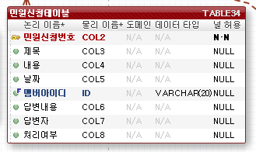
서브 페이지: 사업 안내/ 민원서류신청(글목록)_회원
로그인 | 회원가입
일자리지원센터 | 사업 안내 | 기업홍보 | 알림마당
일자리지원센터
민원서류신청
온라인취업상담
민원서류신청
no
제목
작성일
답변여부
질의응답
1
비밀글입니다.
2022-04-22
답변완료
입력

Slide 28
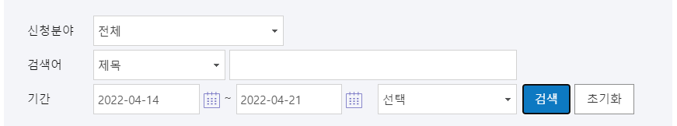
서브 페이지: 사업 안내/ 민원서류신청(글쓰기)_회원
로그인 | 회원가입
일자리지원센터 | 사업 안내 | 기업홍보 | 알림마당
일자리지원센터
민원서류신청
온라인취업상담
민원서류신청
제목
질의응답
내용
비밀글 여부
입력
목록

Slide 29
서브 페이지: 사업 안내/ 민원서류신청(민원 내용 상세 + 답변)_관리자
로그인 | 회원가입
일자리지원센터 | 사업 안내 | 기업홍보 | 알림마당
일자리지원센터
민원서류신청
온라인취업상담
삭제
민원서류신청
작성자
가나다
등록일
2021-02-16
질의응답
제목
청년인턴지원사업에 문의할게 있어서 문의 드립니다.
ㅇ신청 보면 1)초본, 2)도의서는 있는데
3) 고용보험 자격득실확인서 이 문서는 어디서 구하는지를 몰라서 문의드립니다.
내용
답변
안녕하세요 일자리지원센터입니다. -고용보험자격득실확인서는 매칭이후에 주셔도 괜찮습니다. ------------------------------------------------------------------- 내방하지 않으셔도 온라인으로 통한 신청이 가능하며 현재 매칭 이전엔 대전시 거주자
입력
목록

Slide 30
서브 페이지: 사업 안내/ 질의응답(Q&A)
로그인 | 회원가입
일자리지원센터 | 사업 안내 | 기업홍보 | 알림마당
일자리지원센터
온라인취업상담
민원서류신청
질의응답(Q&A)
온라인취업상담, 민원서류신청과 동일 게시판

Slide 31
회원정보수정 _일반 회원

Slide 32
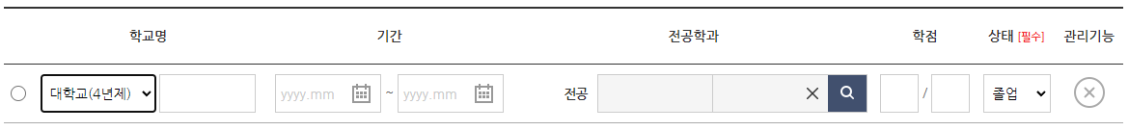
내 정보/내 정보 수정 _일반 회원
내 정보
내 정보 수정
아이디
내 정보 수정
jsilver0315
비밀번호 변경
이름
회원 탈퇴
생년월일
년
월
일
전화번호
010-2***-2****
수정
이메일
qudgml1842@naver.com
수정
주소
대전광역시 구즉로28
수정
최종학력
구직여부
예
아니오
확인

Slide 33
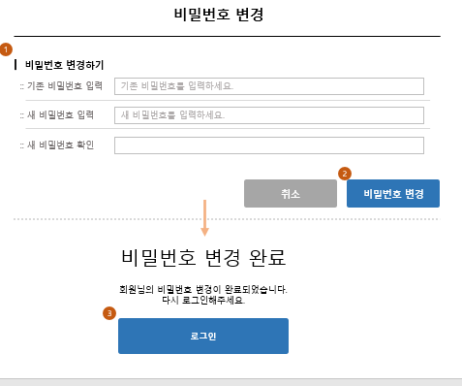
내 정보/비밀번호 변경_일반 회원
내 정보
비밀번호 변경
내 정보 수정
비밀번호 변경
기존 비밀번호 입력
기존 비밀번호를 입력하세요.
회원 탈퇴
새 비밀번호 입력
새 비밀번호를 입력하세요.
새 비밀번호 확인
취소
비밀번호 변경

Slide 34
내 정보/회원탈퇴_일반 회원
내 정보
회원 탈퇴
내 정보 수정
회원 탈퇴 시 약관
비밀번호 변경
회원 탈퇴 약관
회원 탈퇴
실명확인
아이디
jsilver0315
비밀번호
회원탈퇴

Slide 35
회원정보수정 _학생 회원

Slide 36
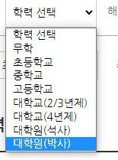
회원정보수정 _학생 회원
내 정보
내 정보 수정
아이디
내 정보 수정
jsilver0315
비밀번호 변경
이름
회원 탈퇴
생년월일
년
월
일
전화번호
010-2***-2****
수정
이메일
qudgml1842@naver.com
수정
주소
대전광역시 구즉로28
수정
맥어드레스(Mac adress)
1235468sdsasdsf513s5f4a4
대학교
확인

Slide 37
회원정보수정 _학생 회원
내 정보
비밀번호 변경
내 정보 수정
비밀번호 변경
기존 비밀번호 입력
기존 비밀번호를 입력하세요.
회원 탈퇴
새 비밀번호 입력
새 비밀번호를 입력하세요.
새 비밀번호 확인
취소
비밀번호 변경

Slide 38
회원정보수정 _학생 회원
내 정보
회원 탈퇴
내 정보 수정
회원 탈퇴 시 약관
비밀번호 변경
회원 탈퇴 약관
회원 탈퇴
실명확인
아이디
jsilver0315
비밀번호
회원탈퇴

Slide 39
회원정보수정 _기업 회원

Slide 40
회원정보수정 _기업 회원
내 정보
내 정보 수정
내 정보 수정
아이디
비밀번호 변경
jsilver0315
회원 탈퇴
대표자
전화번호
010-2***-2****
수정
이메일
qudgml1842@naver.com
수정
주소
대전광역시 구즉로28
수정
업종
근로자 수
대분류
7
홈페이지
https://daejeon.work.go.kr
확인

Slide 41
회원정보수정 _기업 회원
내 정보
비밀번호 변경
내 정보 수정
비밀번호 변경
기존 비밀번호 입력
기존 비밀번호를 입력하세요.
회원 탈퇴
새 비밀번호 입력
새 비밀번호를 입력하세요.
새 비밀번호 확인
취소
비밀번호 변경

Slide 42
회원정보수정 _기업 회원
내 정보
회원 탈퇴
내 정보 수정
회원 탈퇴 시 약관
비밀번호 변경
회원 탈퇴 약관
회원 탈퇴
실명확인
아이디
jsilver0315
비밀번호
회원탈퇴

Slide 43
회원정보수정 _대학 회원

Slide 44
회원정보수정 _대학 회원
내 정보
내 정보 수정
내 정보 수정
비밀번호 변경
아이디
회원 탈퇴
jsilver0315
이름
생년월일
년
월
일
전화번호
010-2***-2****
수정
이메일
qudgml1842@naver.com
수정
주소
대전광역시 구즉로28
수정
확인

Slide 45
회원정보수정 _대학 회원
내 정보
비밀번호 변경
내 정보 수정
비밀번호 변경
기존 비밀번호 입력
기존 비밀번호를 입력하세요.
회원 탈퇴
새 비밀번호 입력
새 비밀번호를 입력하세요.
새 비밀번호 확인
취소
비밀번호 변경

Slide 46
회원정보수정 _대학 회원
내 정보
회원 탈퇴
내 정보 수정
회원 탈퇴 시 약관
비밀번호 변경
회원 탈퇴 약관
회원 탈퇴
실명확인
아이디
jsilver0315
비밀번호
회원탈퇴

Slide 47
메인홈페이지_관리자용 페이지

Slide 48
메인홈페이지_관리자용_통계현황/방문 별 통계
통계현황
방문 별 통계
방문 별 통계
오픈부터 ~ 현재까지 총 방문자 그래프
회원 별 통계
메뉴 별 통계
메뉴1
메뉴2
메뉴3
메뉴4
…n
메뉴 별 통계 그래프

Slide 49
회원정보수정 _대학 회원
회원 별 통계
통계현황
방문 별 통계
일반
학생
기업
대학
…n
회원 별 통계
회원 별 통계 그래프

